Slide 1
REPÚBLICA BOLIVARIANA DE VENEZUELA UNIVERSIDAD NACIONAL EXPERIMENTAL DE LOS LLANOS OCCIDENTALES “EZEQUIEL ZAMORA” UNELLEZ-VPDS
Licenciatura en Educación Mención Educación Física, Deportes y Ciencias a Fines.
Lcda. Liz Zarate
Lcda. Doris Acosta
Lcdo. Rafael Barrios
Lcdo. Julio Martínez
Lcdo. Cosme Díaz

Slide 2
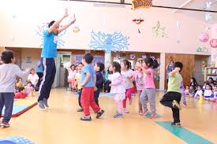
¿Porque estudiar Educación Física?
El Licenciado en Educación mención Educación Física, Deportes y Ciencias Afines, estará capacitado para contribuir al desarrollo integral del ser humano con valores humanistas en todos los niveles y modalidades del sistema educativo y deportivo Venezolano, con especial énfasis en las edades iníciales, para dar respuestas a las problemáticas de la educación física, el deporte, la recreación, la actividad física y las ciencias aplicadas al deporte en el ámbito regional y nacional.

Slide 3
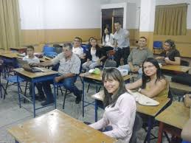
¿Por que estudiar Educación Física en la UNELLEZ?
Porque la UNELLEZ brinda a los bachiller la oportunidad de hacerse profesional en el área de forma gratuita, aunado a ello les ofrece el servicio de transporte, comedor, biblioteca, aulas de informática y becas tipo estudio, de trabajo y deportivas.

Slide 4
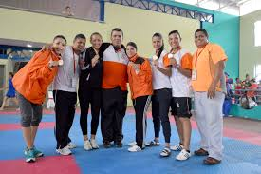
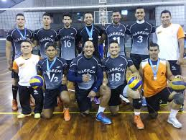
¿Porque estudiar Educación Física?
Siendo estudiantes (UENTADEBA), la UNELLEZ les da prioridad por ser atletas de alta competencia; asegurando así la participación en las selecciones deportivas de la Universidad y por ende la participación en los Juegos Nacionales Universitarios (JUVINEU).

Slide 6
BENEFICIOS DE LA FORMACIÓN ACADÉMICA EN EL ÁREA DE EDUCACIÓN FÍSICA
El conocimiento adquirido en la carrera L.E.F.D.C.A. permite el desempeño en diferentes campos de trabajo dentro del ámbito deportivas, como los son:
1.-Docente Adscrito a los M.P.P.P.E. y/o
M.P.P.P.E.U.C.T
2.- Entrenador Deportivo de desarrollo.
3.- Entrenador Deportivo de Alto Rendimiento.
4.- Preparador Físico Deportivo.
5.- Entrenador Funcional.
6.- Fisioterapeuta.
7.- Especialista en Rehabilitación.

Slide 7
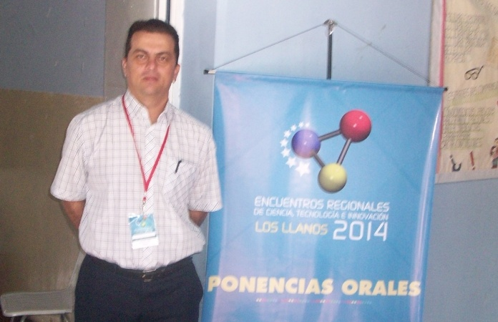
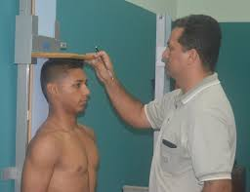
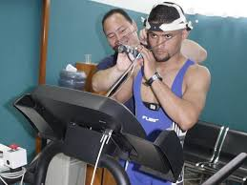
A demás de lo antes expuesto el Lcdo. En Educación Física, Deporte y Ciencias a Fines, también se podrá desempeñar como investigador en el área. Tomando en cuenta que su formación abarca todo un desarrollo integral dentro del ámbito científico deportivo.

